Slide 1
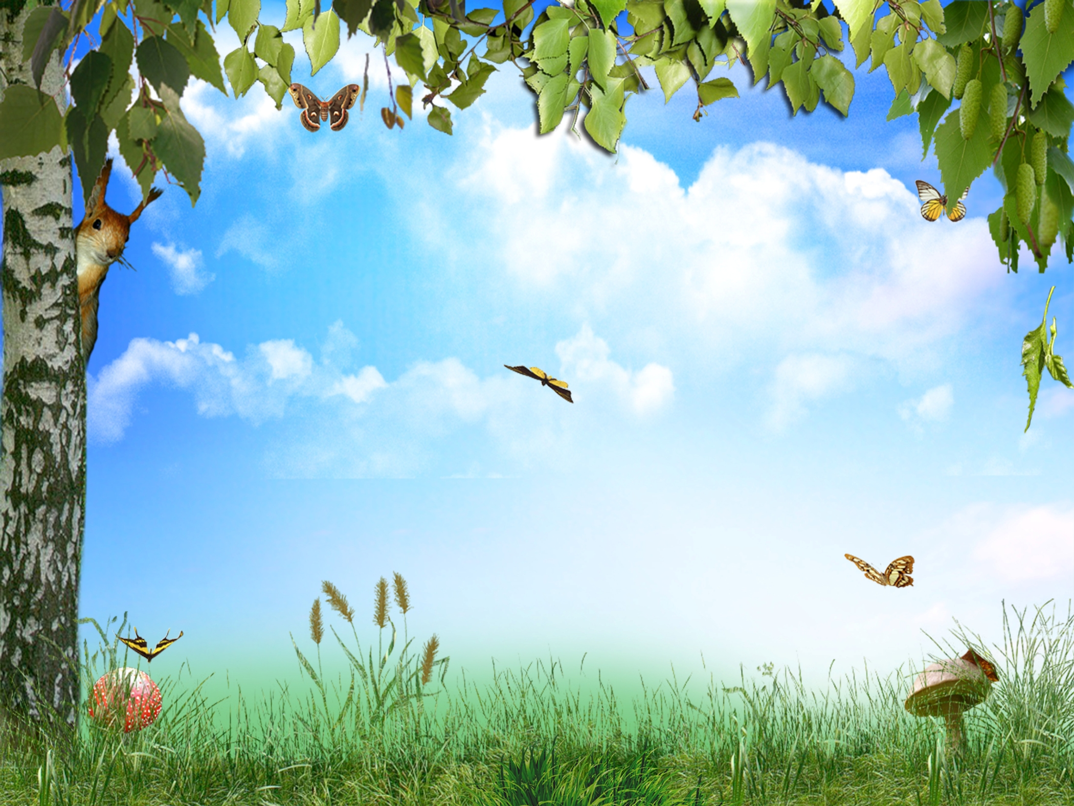
НАУКА И ОБРАЗОВАНИЕ ON-LINE
III Международный конкурс исследовательских работ школьников «Research start 2020/2021»
Исследовательский проект:
«Лекарственные травы «Кумысной поляны»
города Саратова»
Выполнила: Аблязова Эмилия,
ученица 1 «В» класса, МОУ «СОШ №33»,
г. Энгельс, Саратовская область
Руководитель: Чуносова Е.В., учитель начальных классов

Slide 2
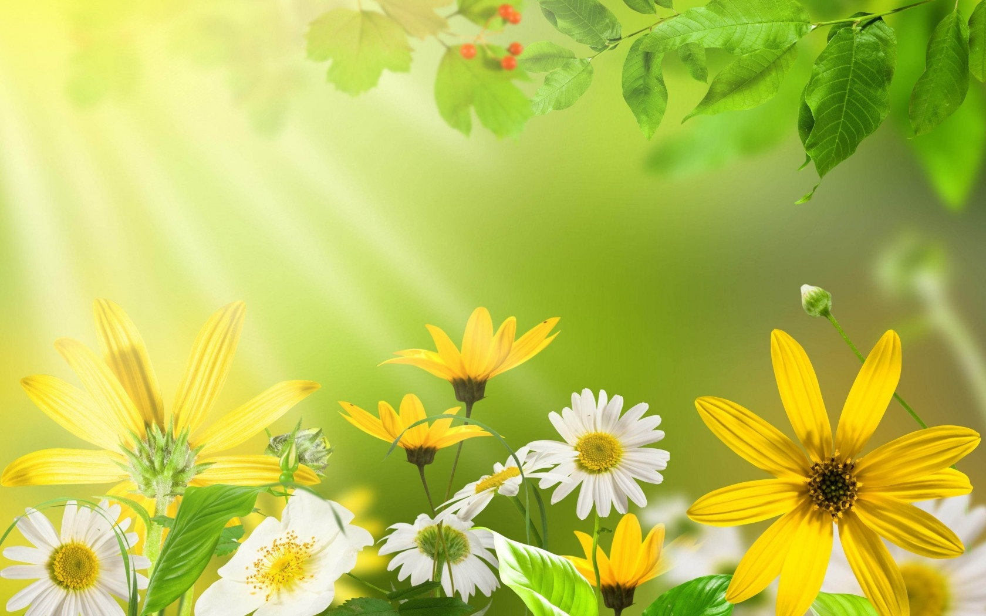
Содержание проекта:
1. Введение __________________________________________________________________ 3
1.1. Актуальность проекта __________________________________________________ 4
1.2. Проблема (идея) проекта _______________________________________________ 5
1.3. Цель и задачи проектной деятельности __________________________________ 6
2. Этапы проекта и промежуточные результаты
2.1. 1 этап – организационный этап:
Объект и предмет исследования, обзор литературы__________________________ 7
2.2. 2 этап – теоретический этап:
2.2.1. Из чего состоят лекарственные травы _______________________________ 8
2.2.2. Лекарственные травы Кумысной поляны ___________________________ 9
Крапива, ромашка, календула, одуванчик, подорожник, шиповник__________ 10-15
2.3. 3 этап – практический этап:
2.3.1. Мнение медицинских работников________________________________________ 16
2.3.2. Мнение местных жителей, не имеющих медицинского образования_______ 17
2.3.3. Анкетирование среди родителей одноклассников________________________ 18
3. Заключение______________________________________________________________________ 19
3.1. Результаты работы (выводы)__________________________________________________ 20
3.2. Рефлексия проектной деятельности ______________________________________ 21
4. Список литературы, электронные адреса сайтов______________________________ 22

Slide 3
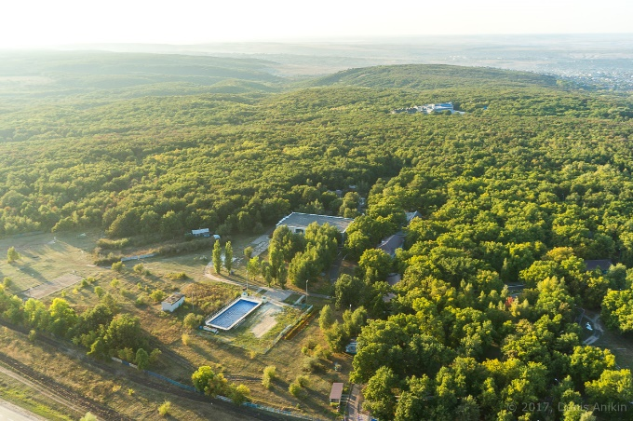
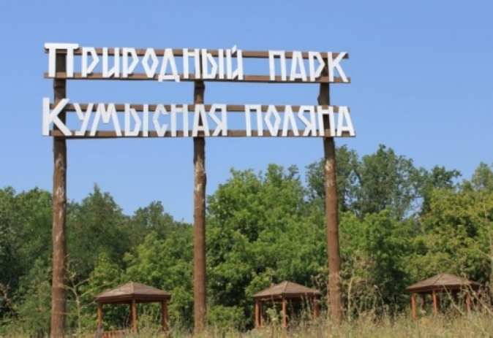
1. Введение
Очень часто я с родителями посещаю наше любимое место – Кумысная поляна. Это лучшее место в городе Саратов, где можно отдохнуть на природе, заняться спортом или просто погулять. Удивительно, но внутри нашего города растет самый настоящий лес! Вековые деревья, родники, множество животных и птиц. Где еще можно встретить такое чудо? Мало саратовцев знают, что на Кумысной поляне растет много ценных лекарственных растений.
Именно поэтому я решила рассказать об этих травах Кумысной поляны.

Slide 4
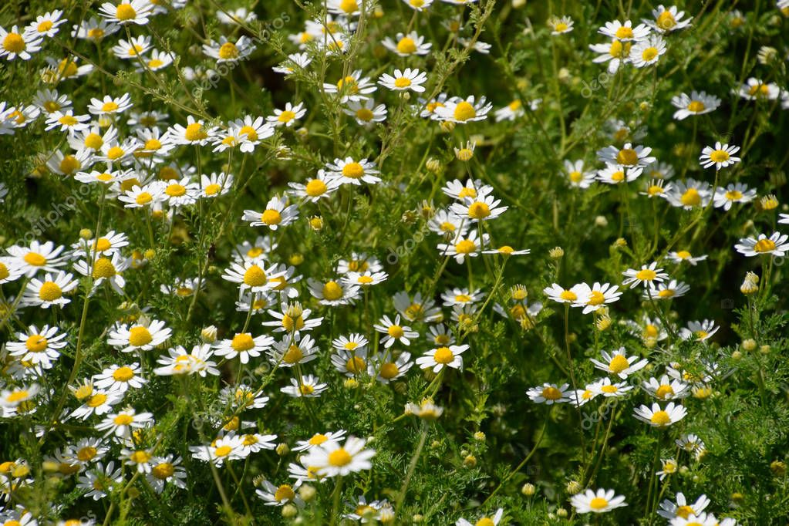
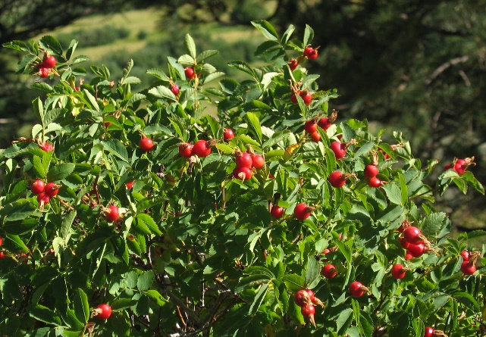
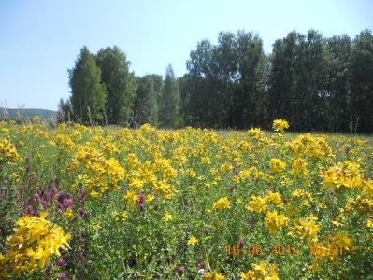
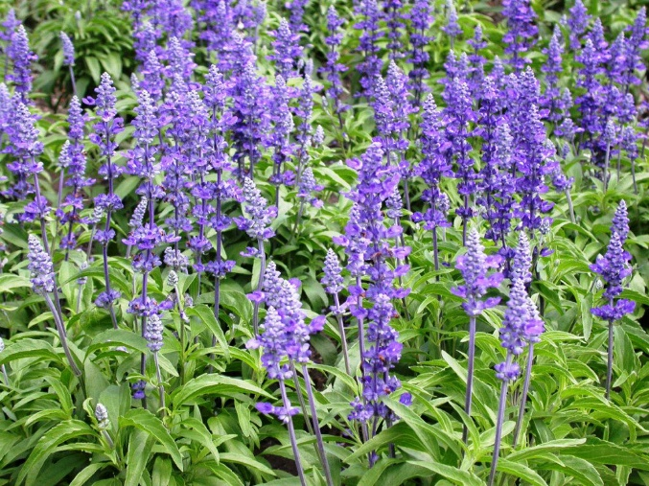
1.1. Актуальность проекта
На Кумысной поляне растут разнообразные растения, многие из них являются целебными и лекарственными. Это дает возможность людям лечить некоторые заболеваний травами, известными человеку с давних пор и совершенно бесплатно.

Slide 5
1.2. Проблема (идея) проекта
Уже много веков человечество применяет растения и травы в кулинарии и для лечения различных болезней. Чаще всего лечение травами не требует больших затрат и очень эффективно. Человек всегда стремился укреплять свое здоровье. Когда человек здоров, у него хорошее настроение, высокая работоспособность. Здоровый человек полон сил, молодости и радости жизни. Наши предки всегда жили в ладу с природой.
Изучение лекарственных растений поможет обеспечить профилактику различных заболеваний, обогатить домашнюю аптеку каждого человека. Поможет учащимся моей школы расширить кругозор на знание растений своего места жительства.

Slide 6
1.3. Цель и задачи проектной деятельности
изучить лекарственные растения, растущие в нашей местности, и их использование при лечении различных заболеваний.
изучить научно-популярную литературу по данной теме;
определить места произрастания лекарственных растений;
провести опрос учащихся и их родителей для того, чтобы выявить, используется ли «народная медицина» в настоящее время;
расширить общий кругозор сверстников, развить их познавательную активность;

Slide 7
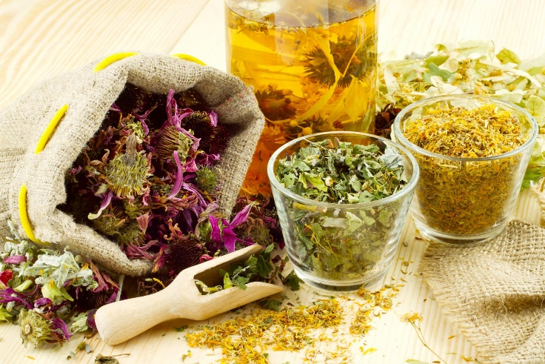
2. Этапы проекта и промежуточные результаты
2.1. 1 этап – организационный этап:
Объект исследования:
– лекарственные растения, произрастающие
в окрестностях Кумысной поляны.
Предмет исследования:
– лечебные свойства лекарственных растений.
Обзор литературы:
В ходе работы мной была изучена литература о лекарственных
растениях и их использовании для профилактики и лечения
различных заболеваний. В библиотеке по данной теме я обнаружила
много литературных источников. Самой значимой я считаю книгу
«Лекарственные растения НСО» Б.Г.Волынского и других авторов, а
также книги: В.Ф. Сотник «Кладовая природы», В.С.Лихарев
«Удивительное на грядке».

Slide 8
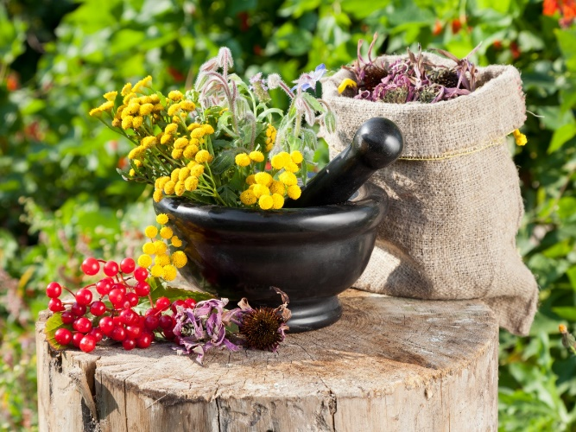
2. 2. 2 этап –теоретический этап
2.2.1. Из чего состоят лекарственные травы?
Изучив научно-популярную литературу, я узнала, что лекарственными называются такие растения, которые, действуя на организм больного человека или животного, останавливают развитие болезни, влияют на причины ее возникновения и приводят в норму работу отдельных органов, систем или организма в целом. Такое положительное действие обусловливается содержанием в них различных биологически активных веществ. Эти вещества в растениях содержатся в очень небольших количествах. Поэтому их целебный эффект наблюдается только при строго определенных, обычно очень малых дозах, если препарат применять в больших дозах, то он становится ядом, вызывающим тяжелые отравления.

Slide 9
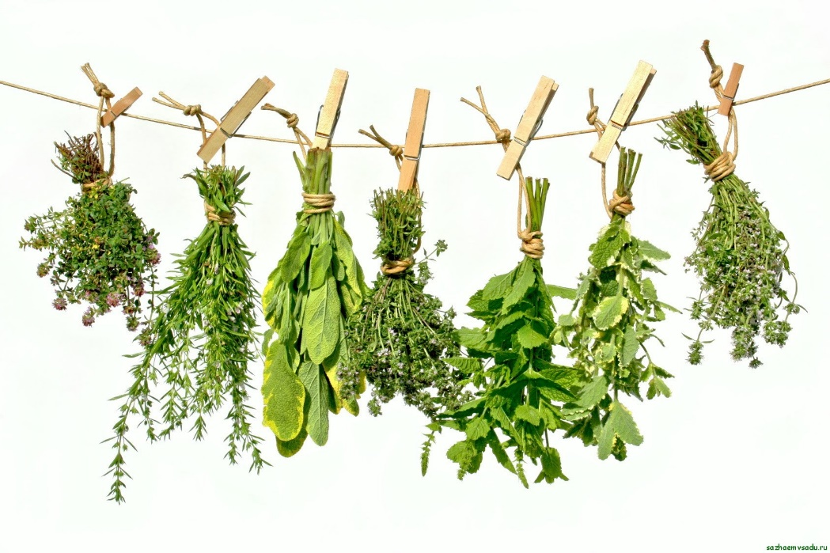
2.2.2. Лекарственные растения Кумысной поляны
Совершив летом экскурсию по окрестностям, я узнала, что многие лекарственные растения являются сорняками, которые растут везде: у дорог, во дворах домов, вдоль реки, на открытой местности, т. е. прямо «под ногами». Я насчитала более 30 различных видов трав и растений, которые обладают лечебной силой. Нужно только знать, каким образом они могут помочь нам, и уметь правильно собрать и заготовить их. Сегодня я представлю некоторые виды лекарственных растений и их действие на организм человека.

Slide 10
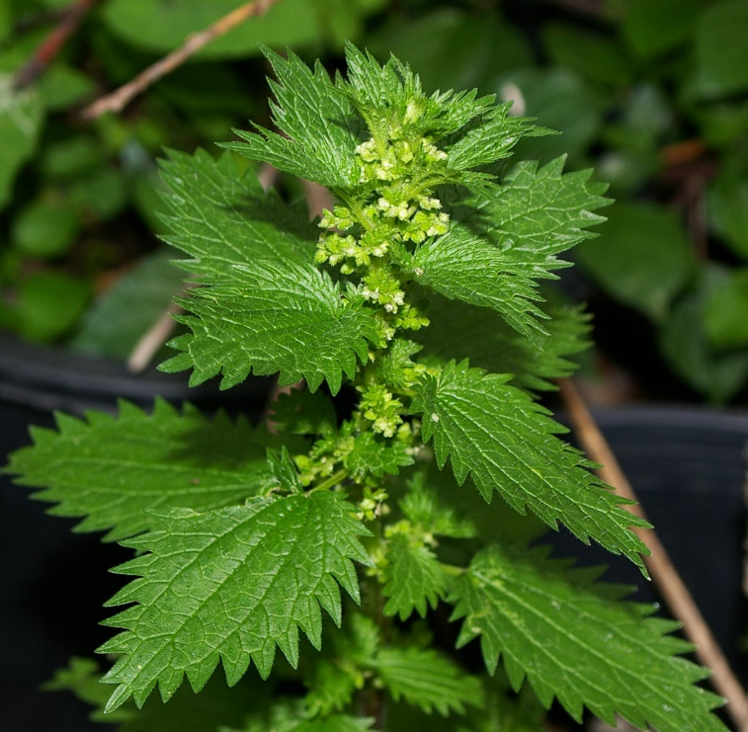
Крапива - один из самых распространённых сорняков. Она встречается на сухих и на влажных местах, около домов, по обочинам дорог. Стебель и листья растения усажены жгучими волосками, которые ранят кожу. Заготавливают только листья крапивы без цветков и стеблей. Листья крапивы богаты витаминами С и К и каротином. Используют в виде настоев как кровоостанавливающее средство при внутренних кровотечениях. В европейской медицине препараты из крапивы применяют при анемии, атеросклерозе, болезнях печени, почек, мочевого пузыря, кожных болезнях.

Slide 11
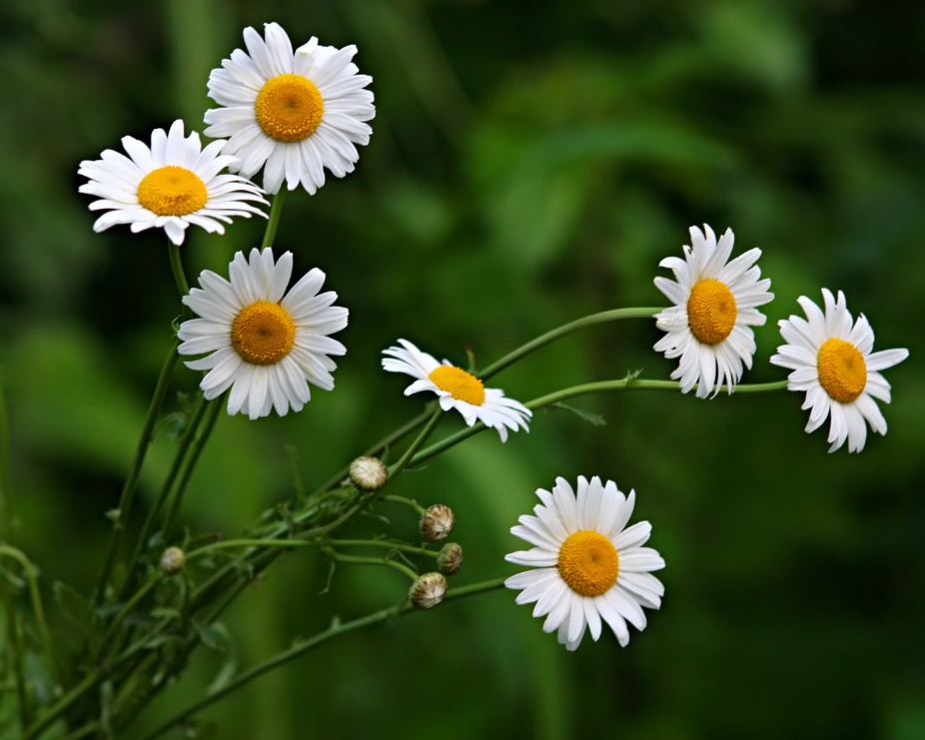
Ромашка не только один из любимых полевых цветов, символ России, это ещё и лекарственное растение. Она растёт по лугам, сорным местам, пустырям. У ромашки собирают корзиночки цветков до того, как они начинают осыпаться. Народные лекари говорят: «У кого в горле болит, возьми стакан молока, стакан воды, щепотку ромашки и ложечку липового мёда, смешай всё, вскипяти, процеди, остуди и пей вместо чая». Ромашку используют при флюсах, зубной боли, для промывания гнойных ран, нарывов, как примочку для глаз. Делают ванны при ревматических болях и от золотухи. Ею моют волосы, чтобы был красивый золотистый цвет, и используют в косметологии.

Slide 12
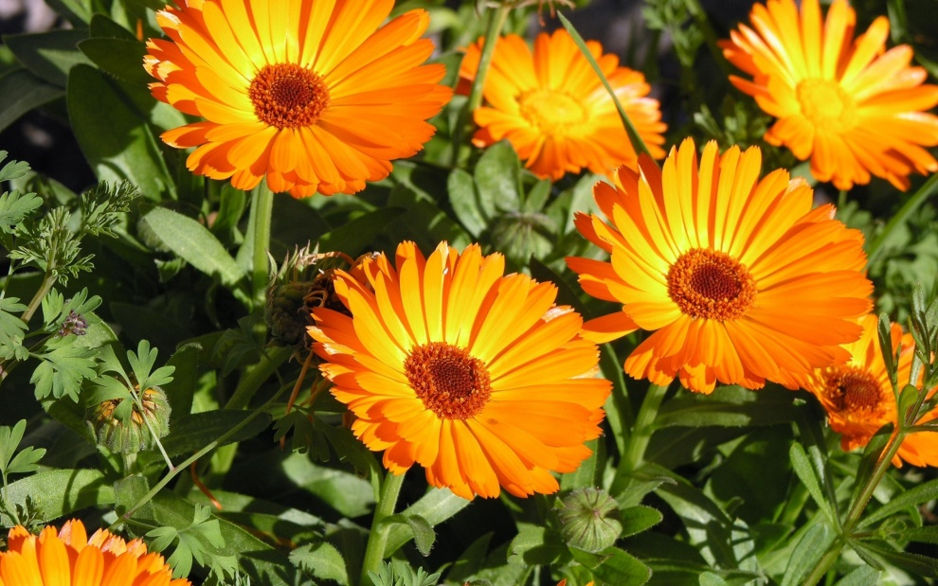
Календула – эти ярко-жёлтые цветы часто разводят в садах и палисадниках. Цветёт всё лето до поздней осени. Хотя химический состав ноготков (другое название календулы) изучен ещё недостаточно, растение с давних пор используют в народной медицине. Спиртовой раствор календулы обладает противовоспалительным действием. Используют при ожогах (1 ч. л настойки на ½ стакана воды), для полоскания горла при ангине, при кожных заболеваниях. Кроме того, календулу применяют при гастритах, язве желудка и заболевании печени.

Slide 13
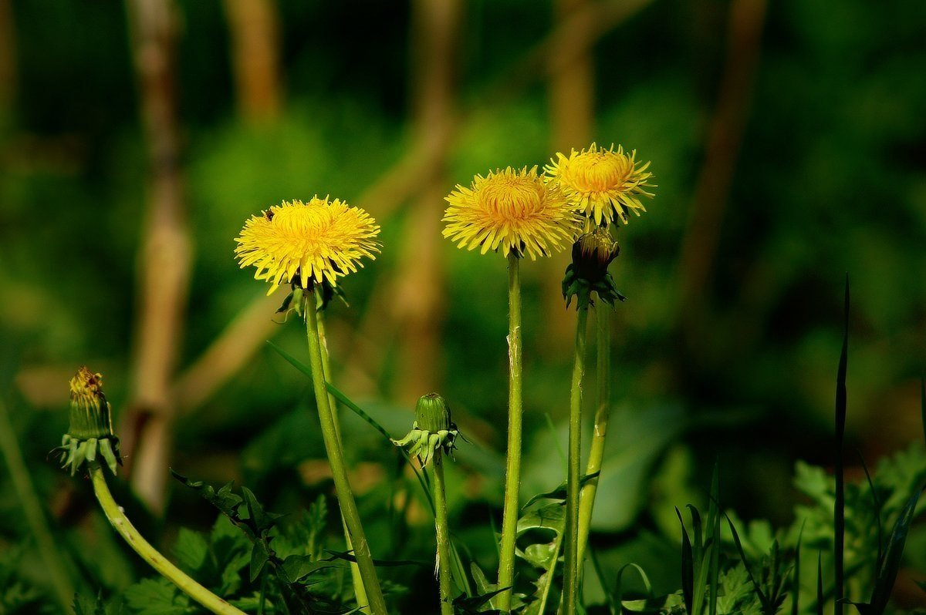
Одуванчик - старое лекарственное средство. В народной медицине его считали «жизненным эликсиром», кровоочищающим средством, которое хорошо влияет на пищеварение, помогает от бессонницы и от желтухи. Для лекарственных целей заготавливают его корни, а листья одуванчика полезно класть в первые летние салаты, т. к. они содержат много витаминов.

Slide 14
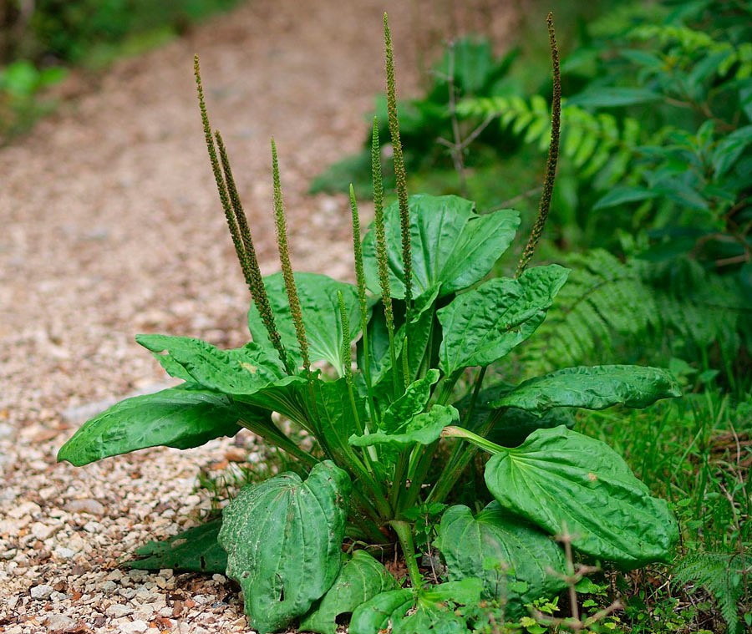
Подорожник - многолетнее травянистое растение. Народные названия «попутник», «порезник», «чирьевая трава» указывают на его применение. Свежие листья подорожника используют как ранозаживляющее средство при порезах, укусах насекомых, ушибах, а высушенные – в составе сбора при язвенной болезни. В народной медицине настой из листьев подорожника издавна применяется в качестве отхаркивающего средства при болезнях лёгких и бронхов. В последнее время начали применять и семена подорожника как лёгкое слабительное средство (по 1-2 столовые ложки) и при хронических поносах и дизентерии (1г. 4 раза в день).

Slide 15
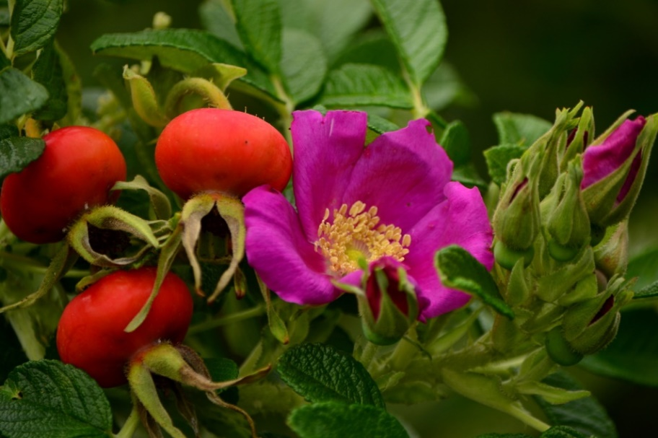
Шиповник – одним из самых щедрых даров природы человеку. Его ягоды, листья и корни являются лекарством с незапамятных времен, а о целебных свойствах этой дикой розы слагали легенды поэты древности. Сегодня ученым известен химический состав растения, и стало понятным его чудесное целительное свойство. Шиповник содержит просто невероятное количество аскорбиновой кислоты (витамин С). Именно это растение является лидером по его содержанию, обогнав лимон и черную смородину. Самое главное свойство – это его профилактическое действие от простуд и вирусов. Рекомендован при диабете, гастрите, анемии.

Slide 16
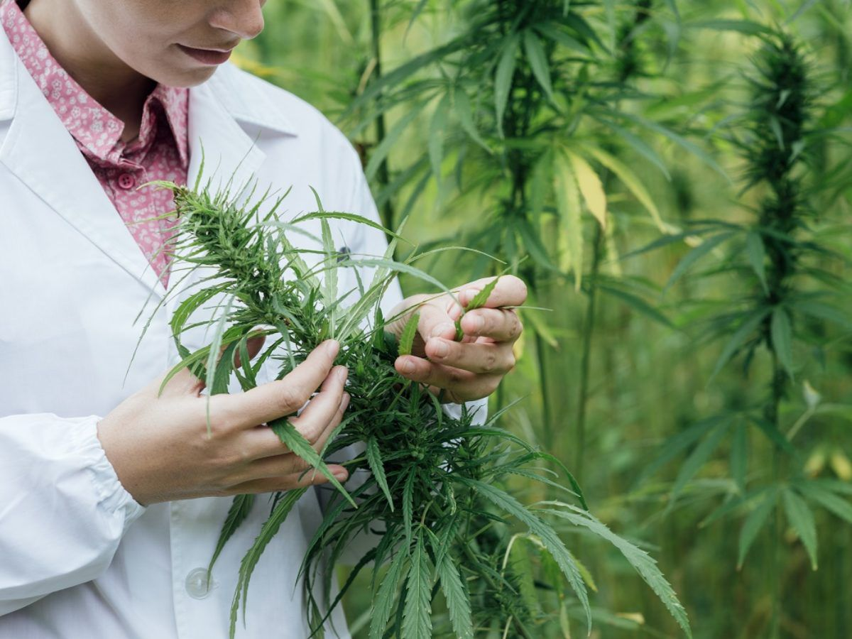
2. 3. 3 этап - практическая часть:
2.3.1. Мнение медицинских работников
С октября по январь было пролечено 35 детей, которым был поставлен диагноз ОРВИ. Наряду с синтетическими медицинскими препаратами применялись народные средства, в виде сборов лекарственных трав. В ходе лечения состояние больных улучшалось. Лечение лекарственными травами применяется не только в острый период, но и в период восстановления, что улучшает защитные силы организма и повышает иммунитет.

Slide 17
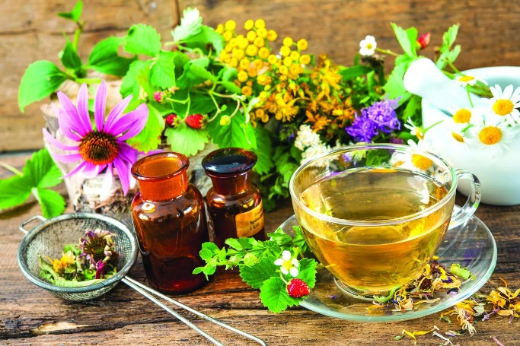
2.3.2. Мнение местных жителей, не имеющих медицинского образования
Маркова Галина: В своей жизни очень часто пользуюсь лекарственными травами, которые растут в нашей местности. Особенно часто стала их использовать после выхода на пенсию. Лекарства дорогие, пенсия маленькая, вот и вспомнила бабушкино средство от разных недугов. А еще я люблю выпить завар шиповника и другими травами после баньки, силы прибавляются, чувствую себя намного лучше.
Черных Нина: При помощи лекарственных трав лечу разнообразные простудные заболевания. Собираю травы сама. Лечусь ими (все настои готовлю строго по рецептам и консультируюсь с медицинскими работниками), детей, внуков. Своими рецептами и запасами трав делюсь с другими людьми. Изучение лекарственных трав – это занятие очень интересное, особенно если человек любит природу и хочет приносить пользу другим людям С нетерпением жду наступления лета, чтобы вновь пополнить запасы трав.

Slide 18
2.3.3. Анкетирования среди родителей одноклассников
Результаты опроса, проведенного среди родителей (заранее раздала анкеты), показали, что многие люди знают о лечебных свойствах растений, но очень мало при этом используют их для лечения и профилактики здоровья. Из 30 опрошенных только 15 человек применяют лекарственные травы регулярно, 9 человек применяют их изредка, в основном, для лечения простуды, остальные 6 вообще не пользуются травами. Из 30 человек только 13 знают, как собирать и заготавливать травы, другие покупают их в аптеке.
1. Используете ли вы лекарственные травы?
Да, постоянно | Изредка | Нет, никогда
15 | 9 | 6
2. Вы собираете и заготавливаете травы сами или покупаете в аптеке?
Самостоятельно | Когда как | Покупаю в аптеке
5 | 8 | 17

Slide 19
Таким образом, лечение лекарственными травами сегодня менее популярно, чем раньше. Это объясняется тем, что новое поколение не знает конкретные лечебные свойства растений и не умеют пользоваться ими. Поэтому, следует снова знакомить людей с традициями народной медицины, делиться простыми рецептами от распространённых заболеваний и учить заботиться о своём здоровье при помощи природы.
И самое главное, следует помнить, что предупредить болезнь легче, чем вылечить. И ещё, при неумелом лечении лекарственные травы могут вызвать тяжёлые последствия. «Если вы больны – обратитесь к врачу» - это лозунг не только врачей, но и пациентов.
Известно предание, повествующее о том, как древнеиндийского врача Чараки учитель послал в лес принести несколько совершенно бесполезных растений. «Учитель, - сказал, вернувшись из лесу, Чараки, - я три дня ходил по лесу и не нашёл ни одного бесполезного растения».
3. Заключение

Slide 20
3.1. Результаты работы ( выводы)
В результате проведённых мною исследований, я выяснила, что в окрестностях Кумысной поляны произрастает очень много лекарственных растений.
В своей работе я остановилась конкретно только на нескольких видах лекарственных растений.Из книг и из бесед с жителями я познакомилась с правилами заготовки лекарственного сырья и приготовления настоев.
Из беседы с медицинскими работниками я поняла, что в современной медицине широко используются и рецепты народной медицины. Как они утверждают, применение народных средств очень эффективно, хотя требуется более длительный срок лечения. Применение лекарственных трав улучшает защитные силы организма и повышает общий иммунитет.
Из бесед с жителями я поняла, что они используют лекарственные травы для профилактики и лечения различных заболеваний.
При заготовке лекарственных растений нельзя забывать мудрый девиз: «используй, охраняя, и охраняй, используя».

Slide 21
3.2. Рефлексия проектной деятельности
Работая над этим проектом, я поняла еще раз, как же интересна эта тема. Я усвоила, что природа является источником здоровья. Гипотеза подтвержена! Я подчерпнула много нового и для себя, укрепила свои навыки и знания. Наметила новые цели и задачи. Очень многому еще предстоит научиться. И в дальнейшем я бы хотела изучить больше лекарственных растений, которые растут на Кумысной поляне. Хотелось бы взять с собой в поход одноклассников в сопровождении взрослых.
Думаю, своим проектам я смогу привлечь внимание многих, кто хочет укрепить свое здоровье в столь тяжелое пандемическое время.
Хочу добавить, что я первый раз в жизни делала собственный исследовательский проект. Мне очень понравился данный вид работы, особенно оформление: какие этапы нужно использовать. Это оказалось очень творческим и увлекательным процессом. В процессе работы с проектом приходилось искать информацию, а самое главное сжимать её. Так же подбирать подходящие картинки. Мне кажется, я справилась с поставленной задачей и целью данной работы. Я не только справилась с ней, а еще получила много знаний и положительных эмоций!

Slide 22
4. Список используемой литературы, электронные адреса сайтов
Б.Г.Волынский, « Лекарственные растения в научной и народной медицине», Нижнекамск, 1967г.
В.Ф. Сотник, «Кладовая здоровья», 1985г.
В.С.Лихарев , «Удивительное на грядке», 1992г
Особо охраняемые природные территории Саратовской области. Науч. ред. В.З. Макаров. — Саратов: Изд. Саратовского ун — та, 2008 г.
Анищенко Л, «Энциклопедия лекарственных растений», 2017г.
Интернет ресурс: https://кумыска-онлайн.рф
Интернет ресурс: https://www.tursar.ru

